Slide 1
Semantisatieverhaal AA
In het grote clubhuis bij mij in de buurt werden dit weekend de jaarlijkse verkiezingen gehouden. Nee.. natuurlijk niet het kiezen van mensen die de baas worden in een stad of land. In het clubhuis gaat het om de Glitterverkiezing! Kinderen van 5 tot 10 jaar mogen daaraan meedoen door zich te verkleden als prinses, superheld of fantasiedier. Het gaat trouwens niet alleen om het uiterlijk, maar ook om talent en vriendelijkheid. “Het verkleden is eigenlijk alleen maar voor de sier, (om mooier te maken, niet echt nodig)” zei mevrouw Roos, die alles organiseerde. “De verkiezing zelf is wel belangrijk: de winnaar mag namelijk namens, voor (in plaats van) alle kinderen uit de buurt meedenken over leuke activiteiten die georganiseerd gaan worden.” Mila, een speciaal lid van de jury, zo noemen we iemand die bij een groep hoort, mocht dit jaar beslissen wie er won. Zij mocht bepalen wat er moet gebeuren, besluiten. Ze keek dus goed naar hoe iedereen zich gedroeg op het podium én achter de schermen. Sommige kinderen waren alleen maar druk bezig met hun haar en glitterjurken, maar anderen hielpen elkaar met kostuums en troostten wie zenuwachtig was. Na goed nadenken koos Mila voor Jayden. “Hij was aardig voor iedereen en hielp zelfs een meisje dat haar schoen kwijt was,” zei ze. Jayden straalde. “Ik ben blij dat ik het komende jaar mag helpen met het besturen, leiden van de kinderraad! ” Alle inwoners, zo noemen we mensen die ergens wonen, waren blij met de keuze van Mila. Ze gaven Jayden met zijn allen een groot applaus.
Notes:
Woordenoverzicht
beslissen: bepalen wat er moet gebeuren, besluiten
besturen: leiden
namens: voor, in plaats van
de verkiezingen: het kiezen van mensen die de baas worden in een stad of land
het lid: iemand die bij een groep hoort
voor de sier: om mooier te maken, niet echt nodig
de inwoner: iemand die ergens woont

Slide 2


Gerarda Das
Antoinette Duijf
Mandy Routledge
Francis Vrielink
Week 39 – 23 september 2025
Niveau AA

Slide 3
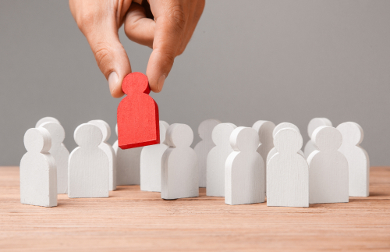
de verkiezingen

Slide 4
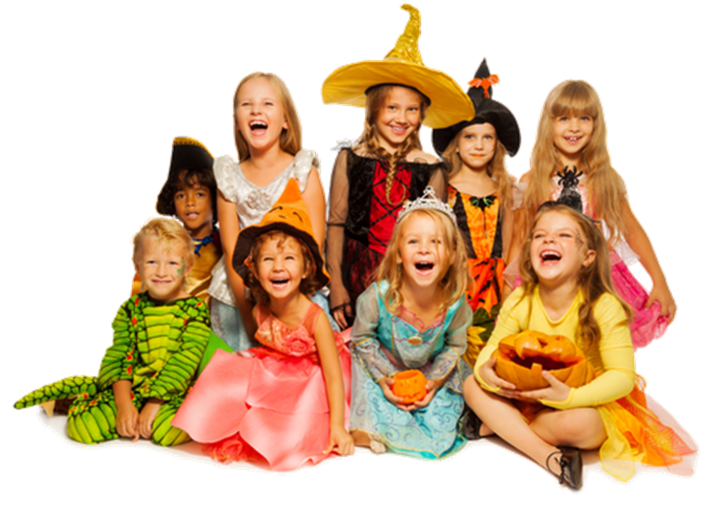
voor de sier

Slide 5
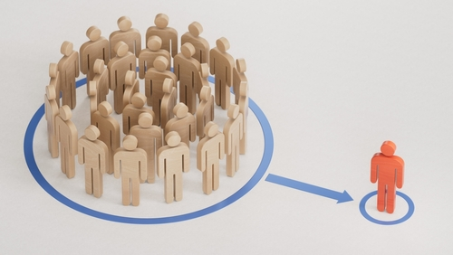
namens

Slide 6
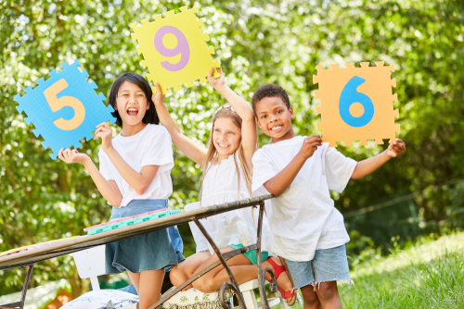
het lid
MILA

Slide 7
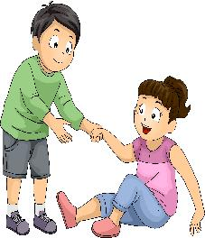

beslissen
Ik heb besloten:
Ik kies Jayden!

Slide 8
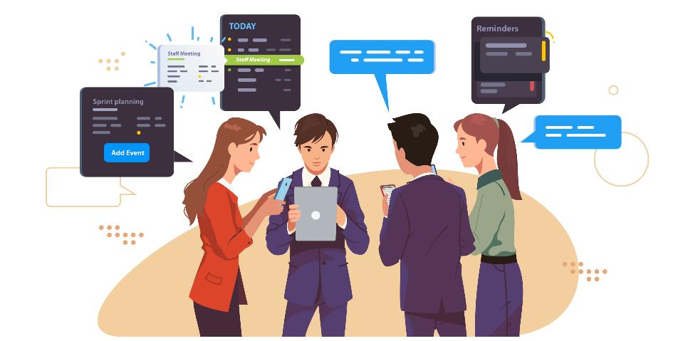
besturen
VANDAAG
NIET VERGETEN
PLANNEN

Slide 9

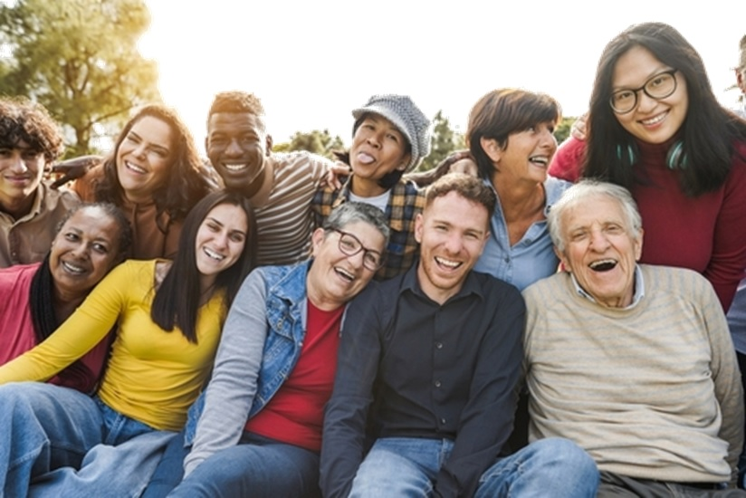
de inwoner

Slide 10
Op de woordmuur:

Slide 11

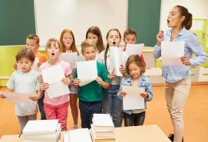
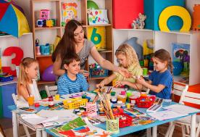



het lid
= iemand die bij een groep hoort
van een koor
van de knutselclub
van de jury

Slide 12
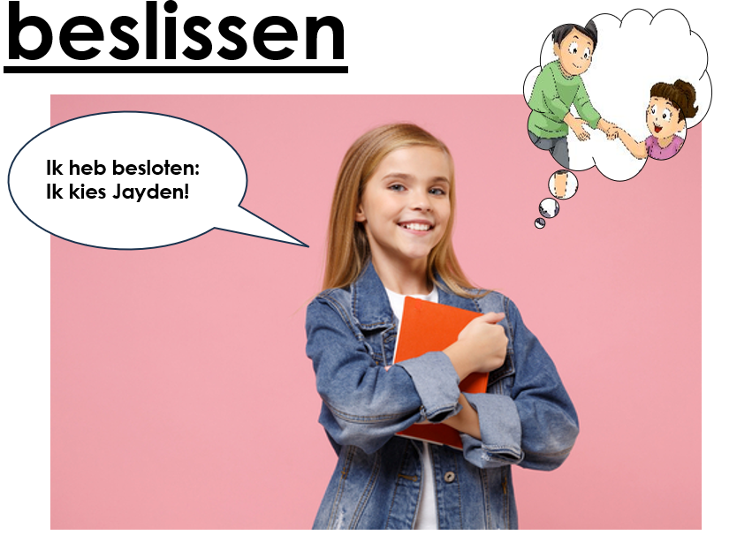
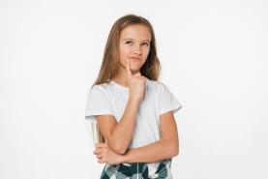
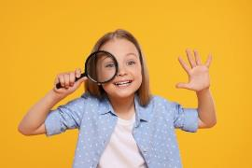
Mila beslist dat Jayden de verkiezingen wint.
beslissen
nadenken
onderzoeken
= bepalen wat er moet gebeuren, besluiten

Slide 13

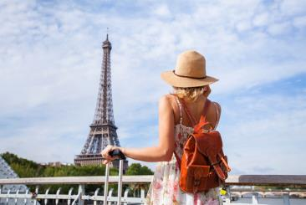
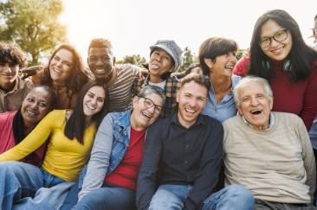
de inwoner
de toerist
= iemand die ergens woont
Deze mensen zijn de inwoners van Parijs.
= iemand die reist omdat hij of zij dat leuk vindt
Deze vrouw is een toerist in Parijs.

Slide 14
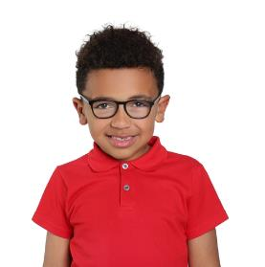

voor de sier
noodzakelijk
= om mooier te maken, niet echt nodig
Deze kussens liggen alleen maar voor de sier op het bed.
= absoluut nodig, onmisbaar
Deze bril is noodzakelijk om goed te zien.

Slide 15
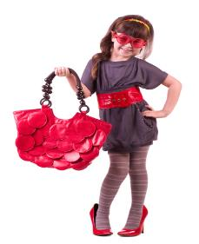

namens
zelf
= voor, in plaats van
De winnaar mag namens de andere kinderen meedenken over activiteiten.
= persoonlijk
Zij mag vandaag zelf bepalen welke kleren ze aandoet.

Slide 16

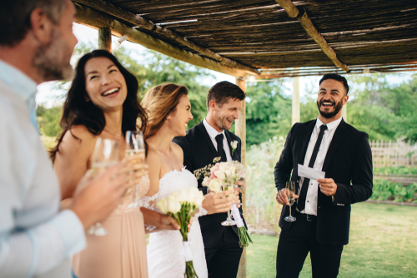

de buurtkinderen
namens
de vrienden
= voor, in plaats van
de bevolking van Nederland

Slide 17
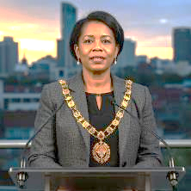

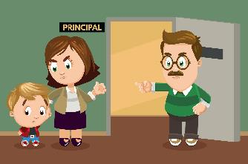
de burgemeester
besturen
de minister
= leiden
directeur
de directeur

Slide 18

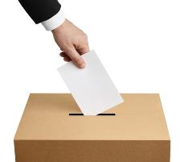
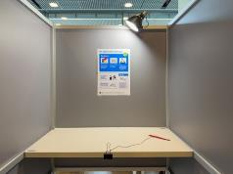
stemmen
de mening
de verkiezingen
= het kiezen van mensen die de baas worden in een stad of land
het stemhokje

